Slide 1



UBND QUẬN LONG BIÊN
TRƯỜNG MẦM NON THẠCH BÀN
Trò chơi:
Rung Chuông Vàng
Lứa tuổi: Mẫu Giáo Lớn
Năm học 2022- 2023

Slide 2



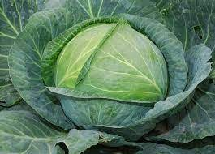
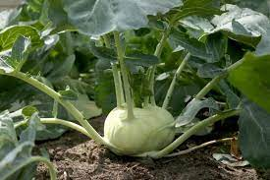
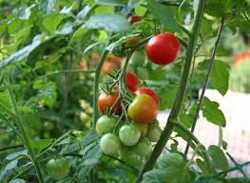
3
5
4
2
1
Câu hỏi 1
Cây nào dưới đây có quả?
A. Cây bắp cải
B. Cây xu hào
C. Cây cà chua

Slide 3
Đáp án đúng
C. Cây cà chua

Slide 4
3
5
4
2
1
Câu hỏi 2
Trong dãy số dưới đây, số còn thiếu là số nào ?
2, 4, 6,..., 10
A. Số 8
B. Số 9
C. Số 7

Slide 5
Đáp án đúng
Trong dãy số dưới đây, số còn thiếu là số nào ?
2, 4, 6,..., 10
A. Số 8

Slide 6
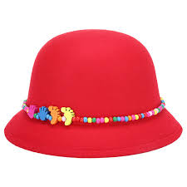
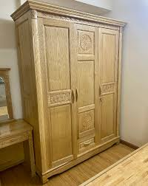

3
5
4
2
1
Câu hỏi 3
Từ nào sau đây không chứa chữ u ?
B. Cái mũ
A. Cái tủ
C. Cái cốc

Slide 7
Đáp án đúng
C. Cái cốc

Slide 8
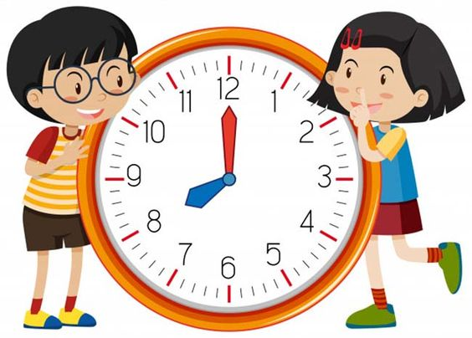
3
5
4
2
1
Câu hỏi 4
Đồng hồ sau chỉ mấy giờ ?
A. 12 giờ đúng
B. 8 giờ 30 phút
C. 8 giờ đúng

Slide 9
Đáp án đúng
B. 8 giờ 30 phút

Slide 10
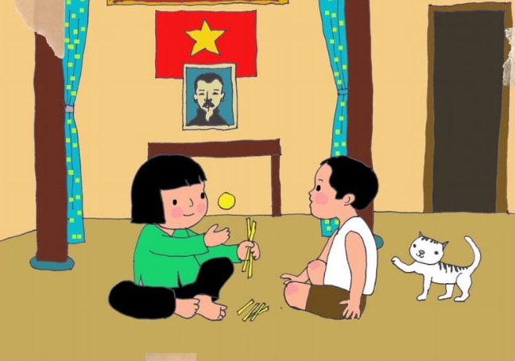
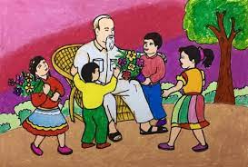
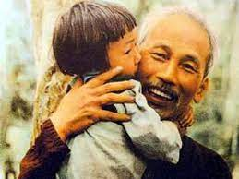
3
5
4
2
1
Câu hỏi 5:
Hai câu thơ dưới đây có trong bài thơ nào?
“Nhà em treo ảnh bác Hồ
Bên trên là một lá cờ đỏ tươi ”
B. Bác Hồ của em
A. Ảnh Bác
C. Ai yêu nhi đồng bằng
bác Hồ Chí Minh

Slide 11
Đáp án đúng
Hai câu thơ nào dưới đây có trong bài thơ nào?
“Nhà em treo ảnh bác Hồ
Bên trên là một lá cờ đỏ tươi ”
A. Ảnh Bác

Slide 12
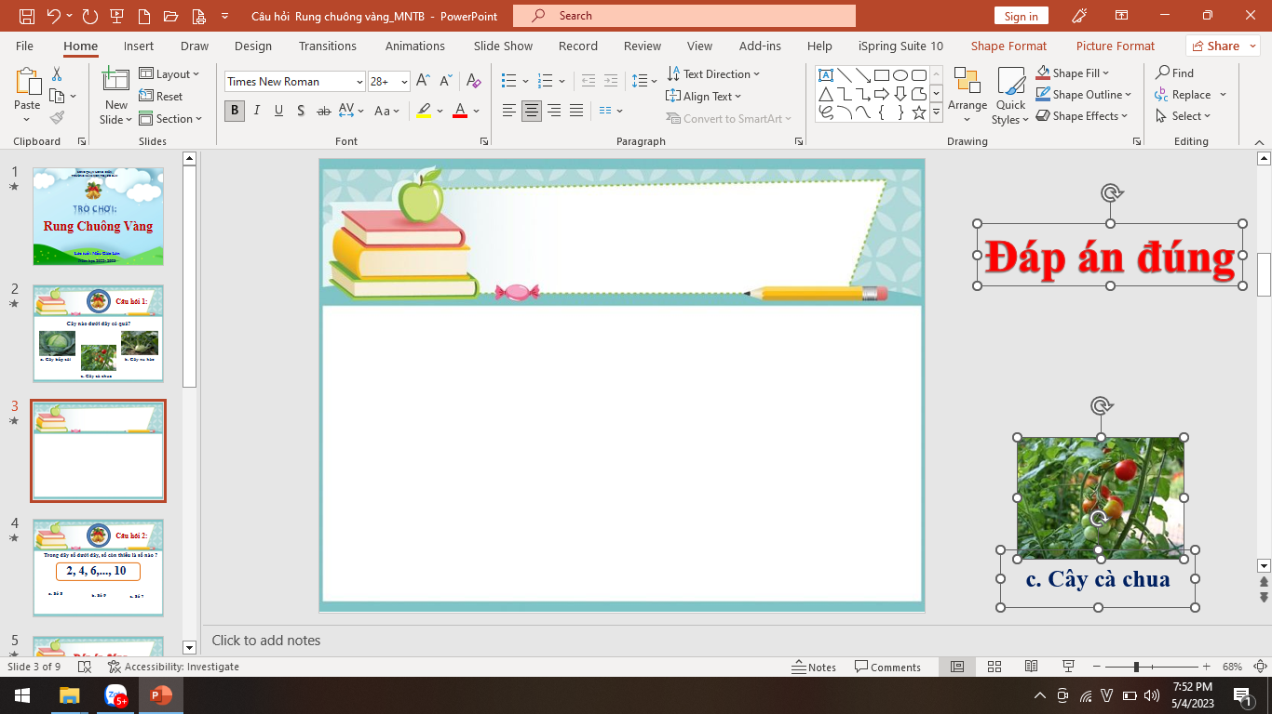

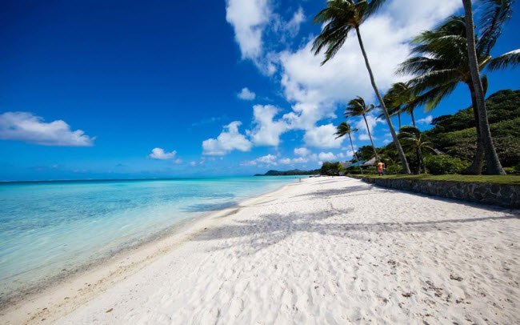




1
3
5
4
Câu hỏi 6
2
Những hình ảnh trên xuất hiện trong bài hát nào?
B. Bé Yêu Biển lắm
C. Cho tôi đi làm mưa với
A. Mùa Hè Vui

Slide 13
Đáp án đúng
Những hình ảnh trên xuất hiện trong bài hát nào?
B. Bé Yêu Biển lắm

Slide 14
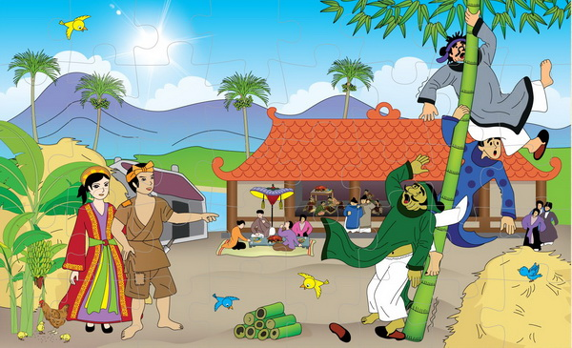
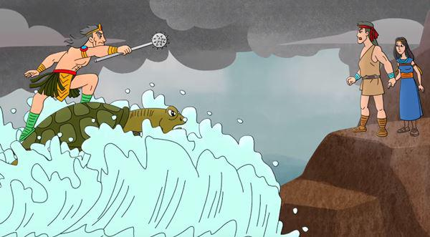
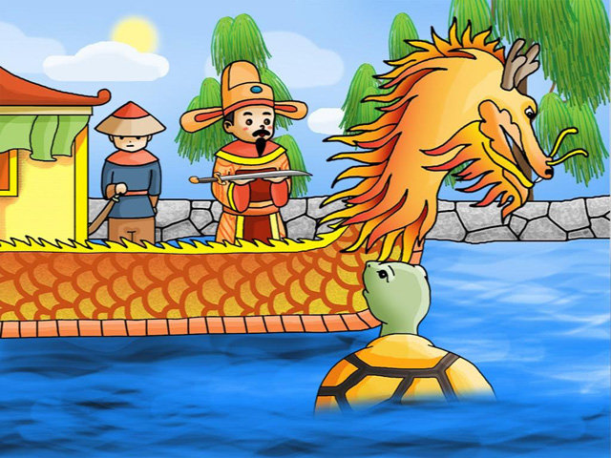
1
3
5
4
Câu hỏi 7
2
Các bức tranh sau đây, bức tranh nào minh họa câu chuyện “ Sự tích Hồ Gươm”
A
B
C

Slide 15
Đáp án đúng
Các bức tranh sau đây, bức tranh nào minh họa câu chuyện “ Sự tích Hồ Gươm”
C

Slide 16
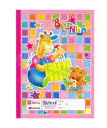
1
3
5
4
Câu hỏi 8
2
Hãy tìm đúng chữ cái và điền vào dấu ..... trong từ sau:
Quyển vở
Q...yển ....ở
B. Chữ b, chữ q
C. Chữ u, chữ v
A. Chữ b, chữ v

Slide 17
Đáp án đúng
Hãy tìm đúng chữ cái và điền vào dấu ..... trong từ sau:
Quyển vở
Q...yển ....ở
C. Chữ u, chữ v

Slide 18
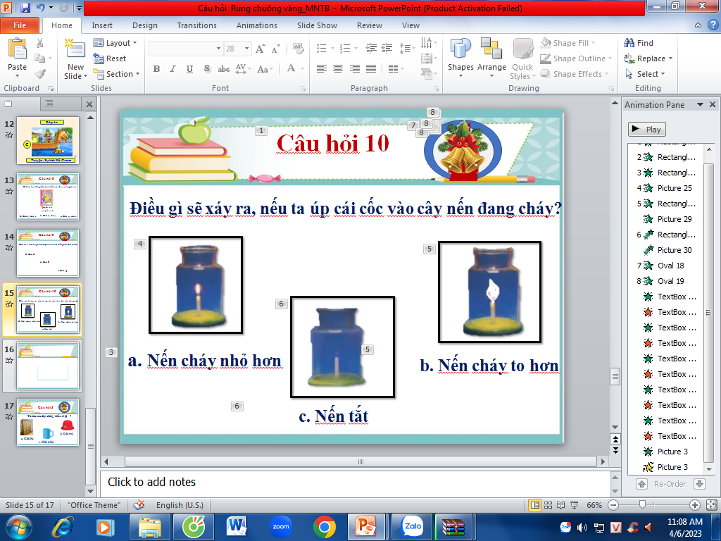
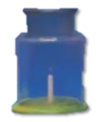
1
3
5
4
Câu hỏi 9
2
Điều gì sẽ xáy ra, nếu ta úp cái cốc vào cây nến đang cháy?
A. Nến cháy nhỏ hơn
B. Nến cháy to hơn
C. Nến tắt

Slide 19
Đáp án đúng
Điều gì sẽ xáy ra, nếu ta úp cái cốc vào cây nến đang cháy?
C. Nến tắt

Slide 20

1
3
5
4
Câu hỏi 10
2
Cấu tạo của chữ “m” gồm có những nét gì?
B. Một nét thẳng
và một nét móc xuôi
A. Một nét thẳng
và hai nét móc ngược
C. Một nét thẳng
và hai nét móc xuôi

Slide 21
Đáp án đúng
Cấu tạo của chữ “m” gồm có những nét gì?
C. Một nét thẳng
và hai nét móc xuôi

Slide 22
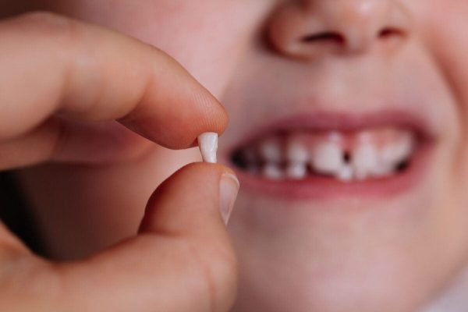
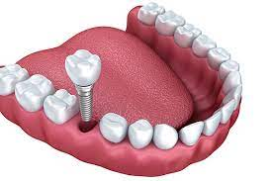
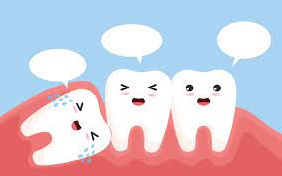
1
3
5
4
Câu hỏi 11
2
Răng trẻ em được gọi là răng?
A. Răng sữa
B. Răng giả
C. Răng khôn

Slide 23
Đáp án đúng
Răng trẻ em được gọi là răng?
A. Răng sữa

Slide 24
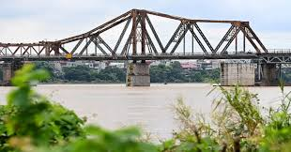
1
3
5
4
Câu hỏi 12
2
Hình ảnh dưới đây được nhắc đến Cầu nào?
A. Cầu Vĩnh Tuy
B. Cầu Thanh Trì
C. Cầu Long Biên

Slide 25
Đáp án đúng
Hình ảnh dưới đây được nhắc đến Cầu nào?
C. Cầu Long Biên

Slide 26
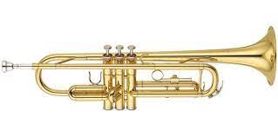
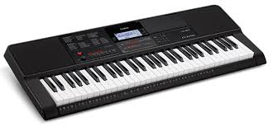
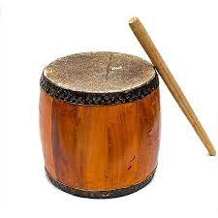
1
3
5
4
Câu hỏi 13
2
Trong các nhạc cụ dưới đây, nhạc cụ nào phải tác động bằng miệng mới phát ra âm thanh?
A. Đàn organ
B. Kèn
C. Trống

Slide 27
Đáp án đúng
Trong các nhạc cụ dưới đây, nhạc cụ nào phải tác động bằng miệng mới phát ra âm thanh?
B. Kèn

Slide 28
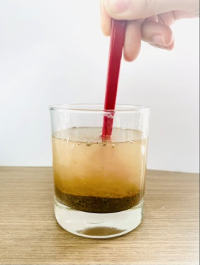
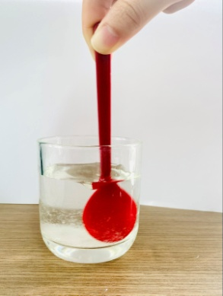
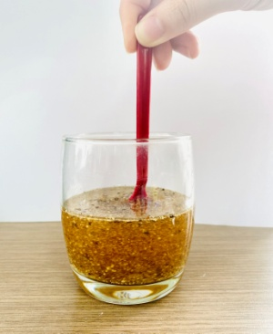
1
3
5
4
Câu hỏi 14
2
Chất nào sau đây không hòa tan trong nước?
A. muối ăn
B. Đường
C. Hạt tiêu

Slide 29
Đáp án đúng
Chất nào sau đây không tan trong nước?
C. Hạt tiêu

